Slide 1
Шефская работа.
8 класс «А» в гостях у
4 класса «А».
Викторина.

Slide 2
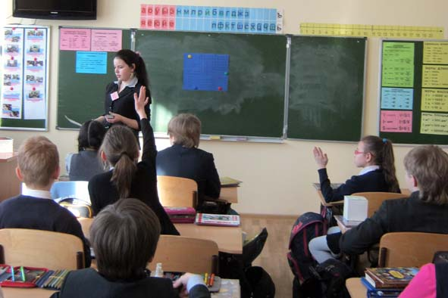
Кроссворд для мальчиков подготовила
Кислицина Юля.

Slide 3
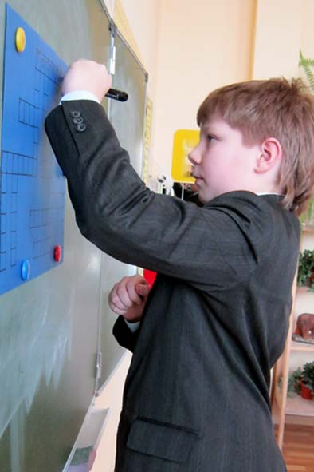
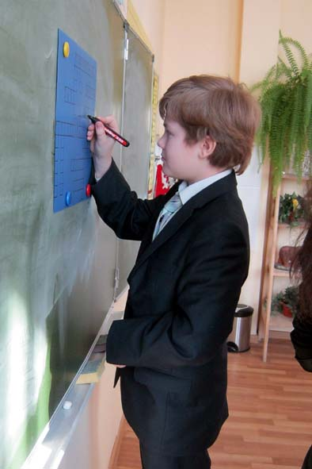
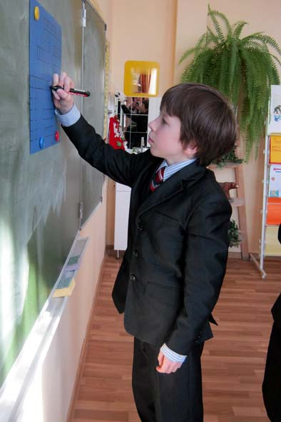
Мальчики очень старались
и отгадали все слова.

Slide 4
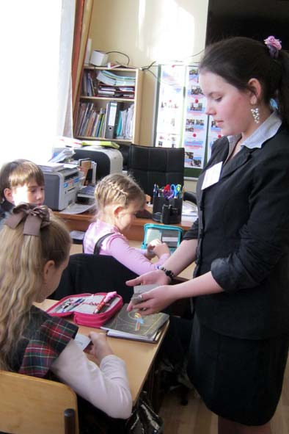
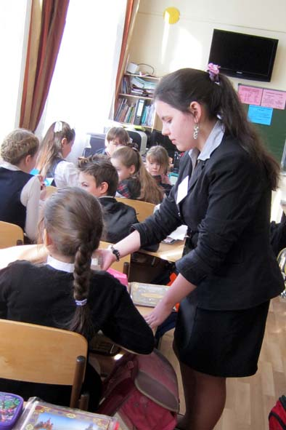
Девочки получили карточки со словами.
Используя эти слова им надо сочинить
небольшие стихотворения.

Slide 5
И вот что получилось:
Вкусный орех.
Пушистую белочку
Угостила девочка.
Девочка красивая, всеми любимая.
Белочка прелестная, в том лесу известная.
Угостила девочка
Маленькую белочку.
Вкусный был орех!
И белочка подумала:
«Вот это был успех!»
Свиридова Алёна

Slide 6
Шарф.
Люблю я шарфик надевать
И вместе с шарфом танцевать.
Мой шарфик развевается
И песне не мешается.
Шевчук Полина

Slide 7
В саду растёт тюльпан.
Рядом с ним стоит фонтан.
И когда тюльпан засыхает,
Фонтан его поливает.
Бушевало однажды море.
Корабли все были в неволе.
У всех людей было горе.
Кит успокоил море,
И тогда уплыло горе.
Болтукаева Айшат

Slide 8
Вышло солнце из окошка,
Поднялось повыше в гору.
Посмотрело на дорожку,
Заиграла там гармошка.
Керимханова Амина

Slide 9
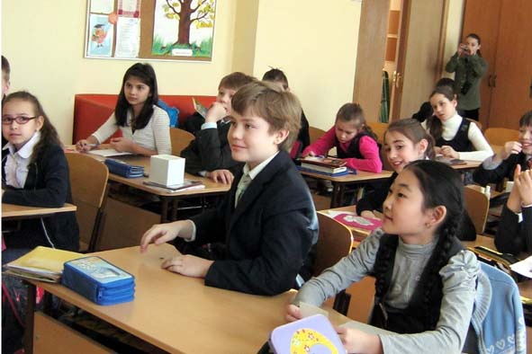
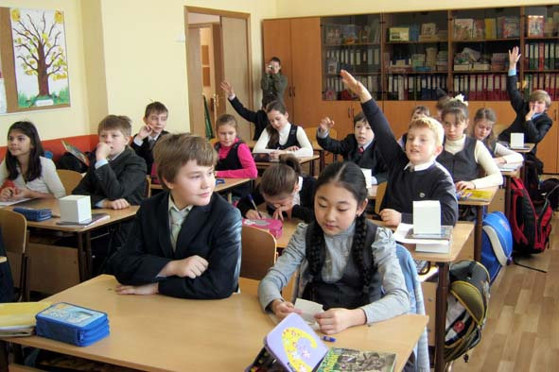
Всем было интересно.
Всем хотелось участвовать.

Slide 10
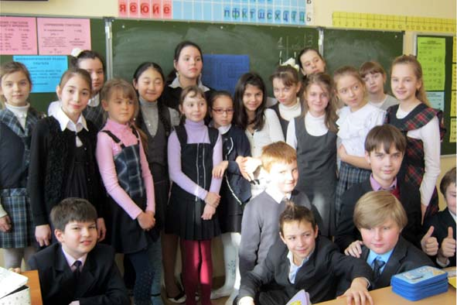
Вместе всегда хорошо!

